Slide 1
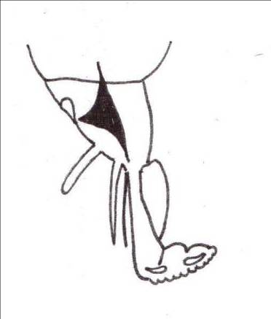
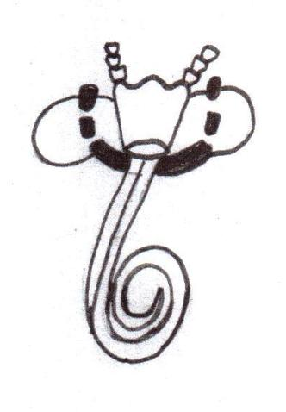
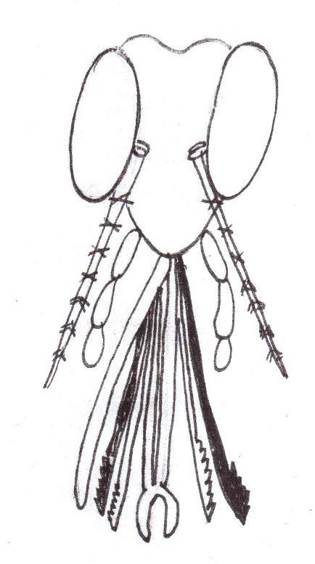
BEZOBRATLÍ - Podříše mnohobuněční – Kmen členovci – Třída hmyz
Ústní ústrojí hmyzu
Lízací (moucha)
Sací (motýl)
Bodavě sací (komár)

Slide 2
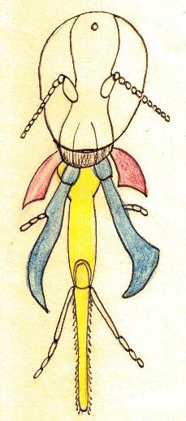
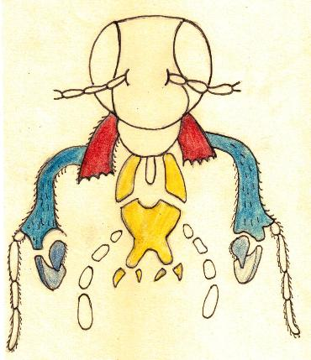
Ústní ústrojí hmyzu
složené oko
tykadlo
horní pysk
kusadlo
čelist
dolní pysk
makadla
BEZOBRATLÍ - Podříše mnohobuněční – Kmen členovci – Třída hmyz
Kousací (brouk)
Lízavě – sací (včela)
Notes:
2

Slide 3
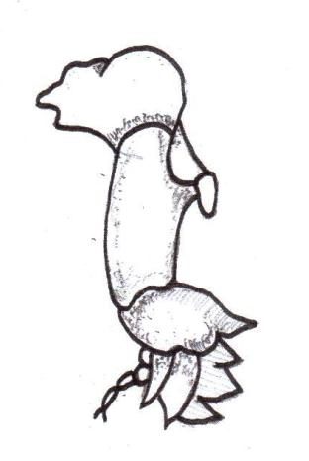
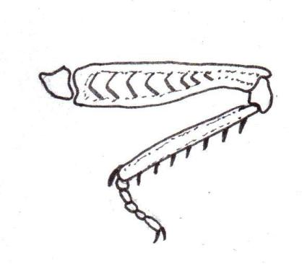
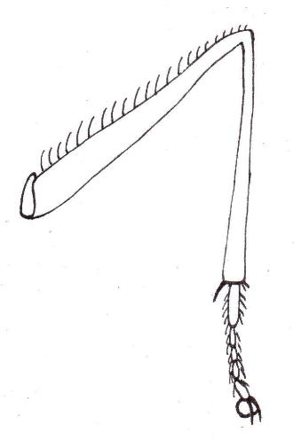
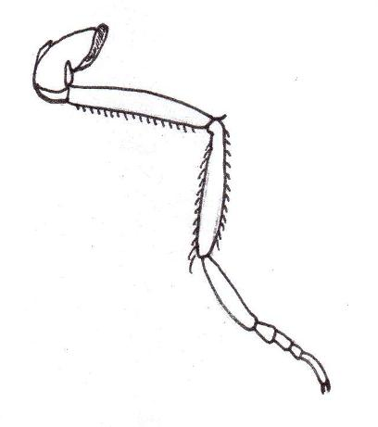
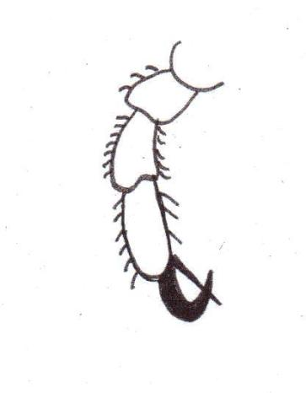
BEZOBRATLÍ - Podříše mnohobuněční – Kmen členovci – Třída hmyz
Hrabavá
(krtonožka)
Typy noh hmyzu
Skákací
(kobylka)
Noha s přísavným
polštářkem na
chodidle (moucha)
Kráčivá (brouk)
Přichycovací (veš)
Notes:
inovace_54

Slide 4
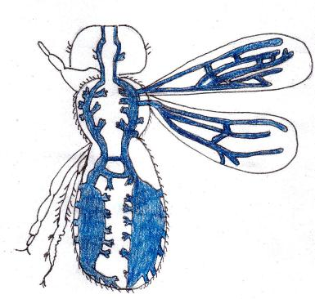
BEZOBRATLÍ - Podříše mnohobuněční – Kmen členovci – Třída hmyz
Dýchací soustava hmyzu
soustava vzdušnic
rozvádění kyslíku do těla
1
2
3
4
Popiš obrázky 1 - 4 .
Notes:
4

Slide 5
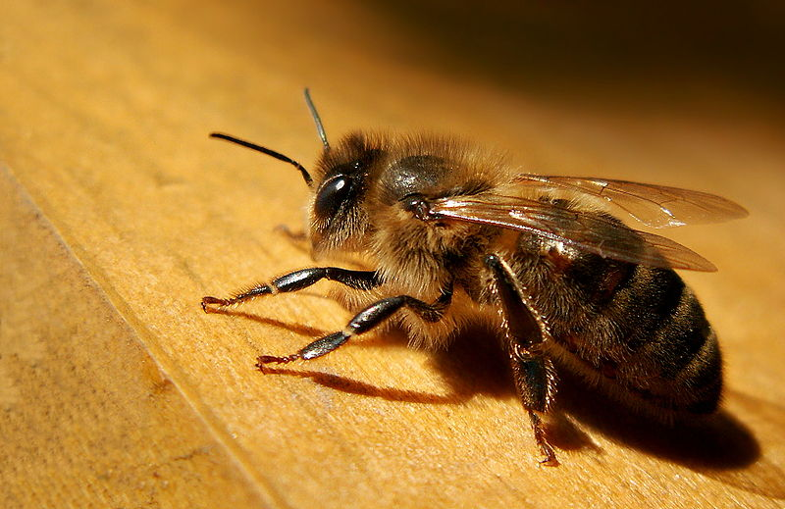
BEZOBRATLÍ - Podříše mnohobuněční – Kmen členovci – Třída hmyz
Včela medonosná
Význam:
Opylování rostlin
Získávání medu
Výroba vosku
Další produkty (propolis,
mateří kašička, jed)
Život včel
Společenstva – včelstva
Matka
Jedna
Vyvinuté rozmnožovací orgány
Žije 3 - 4 roky
Trubec
Počet 300 – 600
Žijí 6 týdnů
Oplození matky
Na podzim jsou vyhnáni z úlu
[3] Včela medonosná
Dělnice
Počet 20 – 70 tisíc
Žijí 6 – 8 týdnů
Mají žihadlo
Krmí larvy, čistí úl, staví plásty,
nosí pyl a nektar, vytvářejí med
Narozené na konci léta přečkávají zimu
Notes:
5

Slide 6
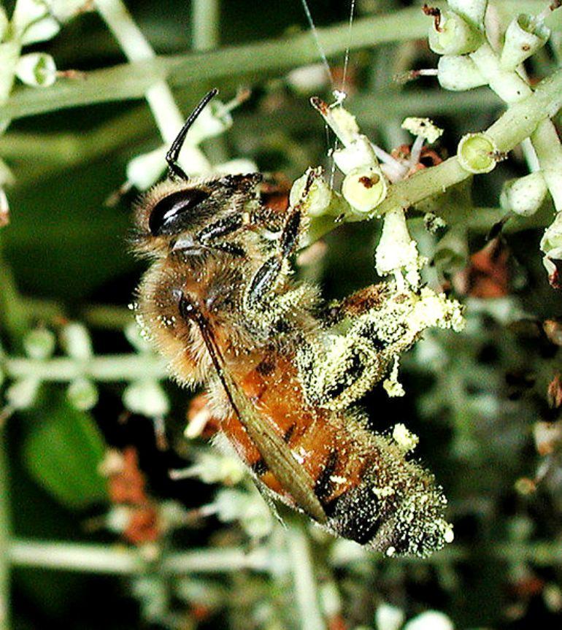
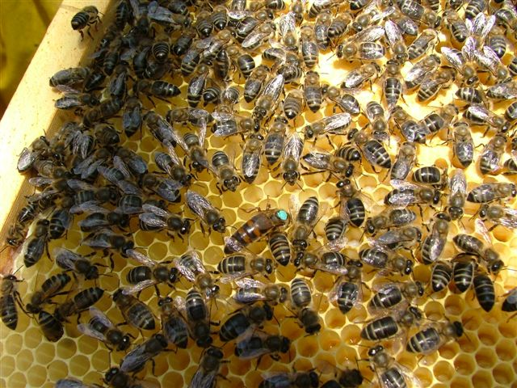
BEZOBRATLÍ - Podříše mnohobuněční – Kmen členovci – Třída hmyz
[5] Včelí královna
[4] Sběr pylu

Slide 7
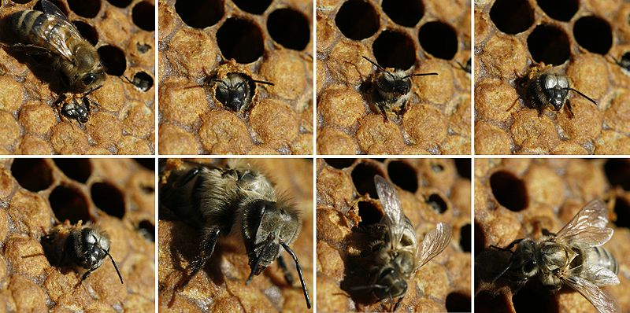
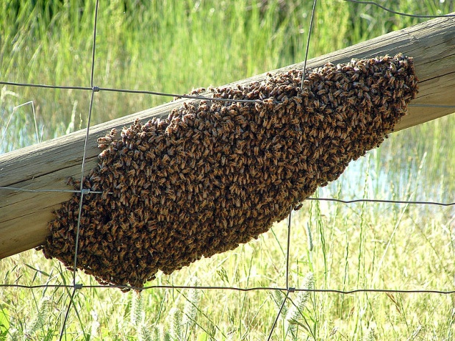
BEZOBRATLÍ - Podříše mnohobuněční – Kmen členovci – Třída hmyz
Vývin včel
Trvá 21 dní
Stadia vývoje – vajíčko, larva,
kukla, dospělec
Vývin matky
Larvy jsou krmeny výměšky hltanových žláz mladých dělnic
[7] Včelí roj
[6] Vývin včel

Slide 8
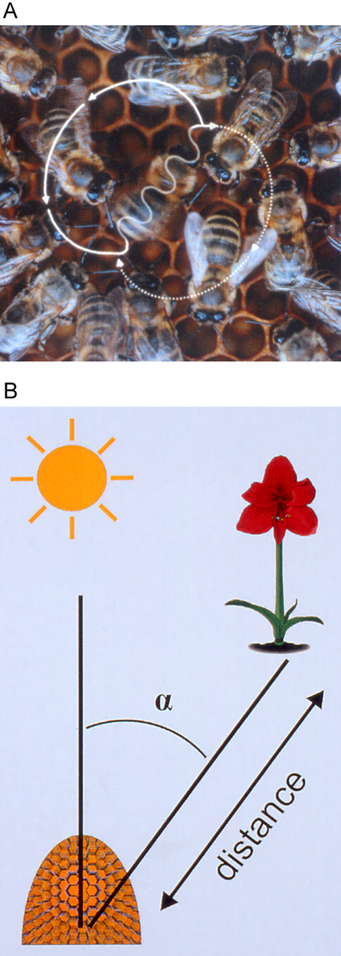
BEZOBRATLÍ - Podříše mnohobuněční – Kmen členovci – Třída hmyz
Včelí tanečky
Pokud včela najde potravu, vrátí se do úlu a tancuje .
Rychlost tance – množství potravy.
Směr tance – odklonění osmičky od Slunce.
Osmička – potrava daleko, kruh – potrava blízko.
Opakování:
Vyjmenuj společné znaky hmyzu.
Co jsou vzdušnice?
Popiš význam včely medonosné.
Jak dlouho trvá vývoj včely?
Co víš o včelí královně?
Co víš o dělnici?
Jaký význam mají pro včelstvo trubci?
Jaké typy ústního ústrojí hmyzu znáš?
Popiš, jak se včely dorozumívají.
[8] včelí tanečky
Notes:
8

